Slide 1
ABSを解く！
triC 2024/01/06

Slide 2
０
テーマの色と内容
黒
赤
一般的なプログラミング
の内容
競プロ特化の内容

Slide 3
1. PracticeA – Welcome to AtCoder

Slide 4
1
PracticeA – Welcome to AtCoder
この問題のポイント
・入出力ができるようになる(標準入出力)

Slide 5
1.1
入出力ができるようになる(C++)
入力: 変数を定義して入力の数だけcinで受け取る
出力:cout 、空白区切りは空白を出力する
解答例
#include <iostream>
using namespace std;
int main(){
int a,b,c;
cin >> a >> b >> c;
string s;
cin >> s;
cout << a + b + c << " " << s << endl;
}

Slide 6
1.2
入出力ができるようになる(Python)
入力: input()で一行ずつ受け取る、入力は文字列で受け取られる
出力:基本はprint(a)とかでいい。複数を出力する際は文字列にする
参考
https://qiita.com/scythercas/items/5e08dfffb49468dd1176
https://qiita.com/Koichiro-Kanaya/items/4f46fe2c98a415681210#Python%E3%81%A7%E3%81%AE%E5%85%A5%E5%87%BA%E5%8A%9B
解答例1
解答例2
a = int(input())
b,c = map(int,input().split())
s = input()
ans = str(a + b + c) + ' ' + s
print(ans)
a = int(input())
b, c = map(int, input().split())
s = input()
print("{} {}".format(a+b+c, s))

Slide 7
1.3
標準出力を使う
標準出力とは…画面に出力すること(シェルに出力すること)
デバッグの際に便利

Slide 8
1.4
類題など
類題...なし
入出力に不安がある人は下をやってみよう
C++
https://atcoder.jp/contests/APG4b/tasks/APG4b_f
Python
https://algo-method.com/courses/2

Slide 9
2. ABC086A-Product

Slide 10
２
ABC086A-Product
解き方
・偶数か奇数か２で割った余りで判定する
C++
using namespace std;
int main(){
int a,b;cin >> a >> b;
if((a * b) % 2 == 1){
cout << "Odd" << endl;
}else{
cout << "Even" << endl;
}
}
Python
a,b = map(int,input().split())
if (a * b) % 2 == 1:
print('Odd')
else:
print('Even')

Slide 11
2.1
ABC086A-Product
この問題のポイント
・四則演算に慣れる

Slide 12
2.2
四則演算になれる
プログラムの四則演算も演算子の優先順位がある
3 + 5 * 2 = 13
(3 + 5) * 2 = 16

Slide 13
2.2
類題など
類題
ABC 064 A - RGB Cards
(倍数判定)
ABC 088 A - Infinite Coins
(あまりの計算)
ABC 157 A - Duplex Printing
(あまりの切り上げ (a + b-1)/bとすることでaをbで切り上げ除算ができる)
四則演算の参考
C++
https://atcoder.jp/contests/APG4b/tasks/APG4b_d
(Pythonはあれば募集してます)

Slide 14
3. ABC081A - Placing Marbles

Slide 15
3
ABC081A - Placing Marbles
解き方
#include <iostream>
using namespace std;
int main(){
string s;cin >> s;
int cnt = 0;
if(s[0] == '1'){
cnt++;
}
if(s[1] == '1'){
cnt++;
}
if(s[2] == '1'){
cnt++;
}
cout << cnt << endl;
}
1の箇所を全探索する
s = input()
cnt = 0
if s[0] == '1':
cnt+=1
if s[1] == '1':
cnt+=1
if s[2] == '1':
cnt+=1
print(cnt)
Python
C++

Slide 16
3.1
ABC081A - Placing Marbles
この問題のポイント
・全探索
・文字列の扱い方

Slide 17
3.2
全探索
全探索とは…
あり得る全てのパターンをしらみつぶしに調べるアルゴリズム
例)４桁の暗証番号を0000から9999までひとつずつ調べる
0
0
0
0
9
9
9
9
~

Slide 18
3.3
文字列(string)の扱い方
文字列の変数s,tについて
・文字列のi文字目 : s[i]
・文字列の連結: s + t
C++では s = s + t : O(|s|+|t|)
s += t : O(|t|)
文字列の長さの取得:
C++ : s.size() または s.length()
Python : len(s)

Slide 19
3.4
類題など
類題
ABC 095 A - Something on It
(o と x で同じことをやってみましょう)
ABC 085 A - Already 2018
(文字列の変える場所に注目しましょう)
ABC 069 B - i18n
(文字列の長さを扱う問題です)
ABC 082 B - Two Anagrams
(文字列の辞書順の問題です 文字列に対しても比較演算子が適用できます)
文字列について
c++ https://atcoder.jp/contests/APG4b/tasks/APG4b_m

Slide 20
4. ABC081B - Shift only

Slide 21
4
ABC081B - Shift only
解き方
・操作を行えなくなるまで実際に行う
↳while文をうまく使う
16 12 24
8 6 12
4 3 6

Slide 22
4.1
ABC081B - Shift only
python
n = int(input())
a = list(map(int, input().split()))
cnt = 0
while True:
all_even = True
for i in range(len(a)):
if a[i] % 2 != 0:
all_even = False
if all_even == False:
break
for i in range(len(a)):
a[i]/= 2
cnt+= 1
print(cnt)
16 12 24
cnt = 0
all_even = True
cnt +=1
8 6 12
cnt = 1
all_even = True
cnt +=1
4 3 6
cnt = 2
all_even = False
break

Slide 23
4.2
ABC081B - Shift only
#include <iostream>
#include <vector>
using namespace std;
int main(){
int n;cin >> n;
vector<int> a(n);
for(int i = 0;i < n;i++){
cin >> a[i];
}
int cnt = 0;
while(true){
bool all_even = true;
for(int i = 0;i < n;i++){
if(a[i] % 2 != 0){
all_even = false;
}
}
if(all_even == false){
break;
}
for(int i = 0;i < n;i++){
a[i]/= 2;
}
cnt++;
}
cout <<cnt << endl;
}
C++

Slide 24
4.3
ABC081B - Shift only
この問題のポイント
・while文とfor文の使い分け
・vector(C++)

Slide 25
4.4
while文とfor文の使い分け
ループの回数が決まっている
yes
for文
no
while文

Slide 26
4.5
C++の配列はvectorを使う
C++の生配列はちょっと扱いづらいのでvectorを使うのがおすすめ
(少なくとも競プロでは)
良い資料
APG4bで勉強がおすすめ
https://atcoder.jp/contests/apg4b/tasks/APG4b_n
リファレンス
https://cpprefjp.github.io/reference/vector/vector.html

Slide 27
4.6
類題など
類題
ABC 068 B - Break Number
(似たような問題です)
ABC 102 B - Maximum Difference
(for 文 1回でもできますか?)
ABC 113 B - Palace
(最小になるindexを求めましょう)
参考
c++ for文
1.11.for文・break・continue
while文
1.10.while文

Slide 28
5. ABC087B - Coins

Slide 29
5
ABC087B - Coins
解き方
・全探索
500 円玉が 0 枚 〜 A 枚の場合 (A + 1 通り)
100 円玉が 0 枚 〜 B 枚の場合 (B + 1 通り)
50 円玉 が 0 枚 〜 C 枚の場合 (C + 1 通り) をすべて調べる
※0枚の場合もあるので注意

Slide 30
5.1
ABC087B - Coins
C++
#include <iostream>
#include <vector>
using namespace std;
int main(){
int A,B,C,X;
cin >> A >> B >> C >> X;
int ans = 0;
for (int a = 0; a <= A; a++) {
for (int b = 0; b <= B; b++) {
for (int c = 0; c <= C; c++) {
int sum = 500*a + 100*b + 50*c;
if (sum == X) {
ans++;
}
}
}
}
cout << ans << endl;
}
Python
A = int(input())
B = int(input())
C = int(input())
X = int(input())
ans = 0
for a in range(A+1):
for b in range(B+1):
for c in range(C+1):
sum = 500*a + 100*b + 50*c
if sum == X:
ans += 1
print(ans)

Slide 31
5.2
ABC087B - Coins
この問題のポイント
・多重ループ

Slide 32
5.3
多重ループに慣れる
◎ループを回すという発想は
プログラミングをするうえでとても大切です！
多重ループには慣れも必要
添字を
i,j,k...
⇒
分かりやすい添字
にする工夫もある
例)
for (int a = 0; a <= A; ++a) {
for (int b = 0; b <= B; ++b) {
for (int c = 0; c <= C; ++c) {
//略
}
}
}

Slide 33
5.4
類題など
類題
ABC 105 B - Cakes and Donuts
(よく似た問題です ぜひやってみましょう)
ABC 144 B - 81
(九九を並べてみましょう)
ABC 175 B - Making Triangle
(ループを回して条件に沿って処理をする良い問題です)
参考
Python
https://algo-method.com/courses/3

Slide 34
6. ABC083B - Some Sums

Slide 35
6
ABC083B - Some Sums
解き方
1~Nまでの数それぞれについて各桁の和を調べる
①余りを使って求めるやり方
②文字列にして求めるやり方

Slide 36
6.1
ABC083B - Some Sums
834
10で割った余り
４
①余りを使って求めるやり方
10で割る
10で割った余りを足す、元の数を10で割るを繰り返す
83
10で割った余り
３
10で割る
8
10で割った余り
８
10で割る
０
break
例) 834の各桁の和を求めるとき

Slide 37
6.2
ABC083B - Some Sums
①余りを使って求めるやり方
#include <iostream>
using namespace std;
int main(){
int N,A,B;
cin >> N >> A >> B;
int ans = 0;
for(int i = 0;i <= N;i++){
int digit_sum = 0;
int val = i;
while(val > 0){
digit_sum += val % 10;
val /= 10;
}
if(A <= digit_sum && digit_sum <= B){
ans += i;
}
}
cout << ans << endl;
}
C++
Python
N, A, B = map(int, input().split())
ans = 0
for i in range(1,N+1):
val = i
digit_sum = 0
while val > 0:
digit_sum += val % 10
val //= 10
if A <= digit_sum and digit_sum <= B:
ans+= i
print(ans)

Slide 38
6.3
ABC083B - Some Sums
②文字列にして求めるやり方
C++
#include <iostream>
using namespace std;
int main(){
int N,A,B;
cin >> N >> A >> B;
int ans = 0;
for(int i = 1;i <= N;i++){
string s = to_string(i);//iを文字列にする
int digit_sum = 0;
for(int j = 0;j < s.size();j++){
digit_sum += s[j] - '0';
}
if(A <= digit_sum && digit_sum <= B){
ans+= i;
}
}
cout << ans << endl;
}
Python
N, A, B = map(int, input().split())
ans = 0
for i in range(1,N+1):
s = str(i)#iを文字列にする
digit_sum = 0
for c in s:
digit_sum += int(c) # 数字にする
if A <= digit_sum and digit_sum <= B:
ans += i
print(ans)

Slide 39
6.4
ABC083B - Some Sums
この問題のポイント
・整数の剰余

Slide 40
6.5
整数の剰余で気をつける点
Pythonの注意点
/ は割り算(小数部分も計算する)
// は整数除算(割り算の商が帰ってくる)
print(10 / 3)
# 3.3333333333333335
print(0.1 / 0.03)
# 3.3333333333333335
print(10 // 3)
# 3
print(0.1 // 0.03)
# 3.0

Slide 41
6.6
整数の剰余で気をつける点
C++の注意点
整数除算は0に近い方に丸め込まれる！
cout << 10/3 << endl;
// 3
cout << -10/3 << endl;
//-3

Slide 42
6.7
類題など
類題
ABC 090 B - Palindromic Numbers
(似たような問題です ぜひやってみましょう)
AGC 025 A - Digits Sum
(同じ考え方で解ける 少しおもしろい問題です)
ABC 156 B - Digits
(N進数に変換する問題です)

Slide 43
7. ABC088B - Card Game for Two

Slide 44
7
ABC088B - Card Game for Two
解き方
最適な戦略とは...?
7
1
4
6
3

Slide 45
7.1
ABC088B - Card Game for Two
解き方
7
1
4
6
3
7
4
1
Alice
+
+
= 12
最適な戦略 =
取れる中で一番大きいものを取る!
6
3
Bob
+
= 9

Slide 46
7.2
ABC088B - Card Game for Two
解き方
最適な戦略 = 取れる中で一番大きいものを取る
Python
-> 大きいものから並べて交互に取れば良い
N = int(input())
a = list(map(int, input().split()))
a.sort(reverse=True) #降順ソート
Alice = 0
Bob = 0
for i in range(N):
if i % 2 == 0: #Aliceのターン
Alice += a[i]
else: #Bobのターン
Bob += a[i]
print(Alice - Bob)
(降順ソートして前から見る)

Slide 47
7.3
ABC088B - Card Game for Two
#include <iostream>
#include <vector>
#include <algorithm>
using namespace std;
int main(){
int N;
cin >> N;
vector<int> a(N);
for(int i = 0;i < N ;i++){
cin >> a[i];
}
sort(a.begin(),a.end());//昇順にソート
reverse(a.begin(),a.end());//降順にする
int Alice = 0;
int Bob = 0;
for (int i = 0; i < N; i++) {
if (i % 2 == 0) { // Alice のターン
Alice += a[i];
}
else { // Bob のターン
Bob += a[i];
}
}
cout << Alice - Bob << endl;
}
C++
※ sortは algorithmに入っている

Slide 48
7.4
ABC088B - Card Game for Two
この問題のポイント
・貪欲法
・入出力例をみて考える

Slide 49
7.5
貪欲法
貪欲法とは
後のことは考えずその場面での最善を選んでいく手法
例)
1円玉,5円玉,10円玉がいっぱいあるときに、X円ちょうどをできるだけ少ない枚数で払う方法
貪欲法だとできない例)
1円玉,7円玉,10円玉がいっぱいあるときに、X円ちょうどをできるだけ少ない枚数で払う方法

Slide 50
7.5-1
貪欲法
ソートを使いこなす
ソート(昇順or降順に並び替え)をして貪欲に取るのはよく出るテクニックです
(類題でやってみましょう)

Slide 51
7.6
入出力例を見て考える
問題文を見ても一見分からない問題でも
入出力例を使って実際に試したりすると分かることはよくある
コーナーケースに早く気づくためにも問題を読むときに入出力例も見ておくと良い

Slide 52
7.6
類題など
類題
ABC 067 B - Snake Toy
(ソートと貪欲法の類題です)
ABC 042 B - Iroha Loves Strings
(文字列もソートができます)
AGC 027 A - Candy Distribution Again
(ソートをして考えてみましょう)

Slide 53
8. ABC085B - Kagami Mochi

Slide 54
8
ABC085B - Kagami Mochi
解き方
値の種類の数を数える！
１
①バケット法を使う
３
②集合を管理できるデータ構造を使う(set)
３
５

Slide 55
8.1
ABC085B - Kagami Mochi
①バケット法
バケット法とは
取りうる値に対応するデータの置き場（バケツ）を用意しておき、整列したい値を順に対応するバケツに入れていく方式
配列numを用意して、
num[i] := 値 i が何個あるか を記録すればよい

Slide 56
8.2
ABC085B - Kagami Mochi
#include<iostream>
#include<vector>
using namespace std;
int main(){
int N;
cin >> N;
vector<int> d(N);
for(int i = 0;i < N;i++){
cin >> d[i];
}
vector<int> num(101);
for(int i = 0;i < N;i++){
num[d[i]]++;
}
int ans = 0;
for(int i = 1;i <= 100;i++){
if(num[i] >= 1){//少なくとも1個 i があれば
ans++;
}
}
cout << ans << endl;
}
C++
Python
N = int(input())
d = [int(input()) for _ in range(N)]
num = [0]*101
for v in d:
num[v]+= 1
ans = 0
for i in range(1,101) :
if num[i] >= 1: #少なくとも1個 i があれば
ans+= 1
print(ans)

Slide 57
8.3
ABC085B - Kagami Mochi
②データ構造(set)を用いる
set : 重複の無いデータのまとまりを扱うためのデータ型
配列の中に出現する要素数とか集合内の要素の最大値、最小値の取得などに使われる
setに関して
C++
https://atcoder.jp/contests/APG4b/tasks/APG4b_aa
https://cpprefjp.github.io/reference/set/set.html
Python
https://note.nkmk.me/python-set/

Slide 58
8.4
ABC085B - Kagami Mochi
C++
Python
#include <iostream>
#include <vector>
#include <set>
using namespace std;
int main(){
int N;
cin >> N;
vector<int> d(N);
for(int i = 0;i < N;i++){
cin >> d[i];
}
set<int> values;
for(int i = 0;i < N;i++){
values.insert(d[i]);
}
cout << values.size() << endl;
}
N = int(input())
d = [int(input()) for _ in range(N)]
print(len(set(d)))

Slide 59
8.5
ABC085B - Kagami Mochi
この問題のポイント
・様々なデータ構造を使いこなせるようになる

Slide 60
8.6
様々なデータ構造を使いこなす
競プロでは使えると便利な(使えないと解けない)データ構造がいくつもある
例) set map queue stack priority_queue ...
内部実装について詳しく知っている必要はほぼないので、たくさん使って覚える
C++使う人は一通り目を通くのを推奨します
https://atcoder.jp/contests/apg4b/tasks/APG4b_aa

Slide 61
8.7
例題など
例題
ABC 071 B - Not Found
(英小文字は26個あります)
ABC 091 B Two Colors Card Game
(map(c++)やdict(Python)の練習問題です)
ABC 047 B - Snuke's Coloring 2 (ABC Edit)
(2次元配列を使う練習です)

Slide 62
9. ABC085C - Otoshidama

Slide 63
9
ABC085C - Otoshidama
解く前に...
1秒間で処理できるfor文ループの回数は 10⁸ 回程度

Slide 64
9.1
ABC085C - Otoshidama
解き方
(1万円札の枚数) + (5千円札の枚数) + (千円札の枚数) ＝ N
⇔ (千円札の枚数)＝ N - (1万円札の枚数) - (5千円札の枚数)
を利用してループの数を減らす

Slide 65
9.2
ABC085C - Otoshidama
解き方
1万円札の枚数と5千円札
の枚数を全探索する
Python
N, Y = map(int, input().split())
ans10000 = -1
ans5000 = -1
ans1000 = -1
for i in range(N+1): #10000円の枚数を 0 〜 N で調べる
for j in range(N+1 -i): #5000円の枚数を 0 〜 N-i で調べる
k = N - i - j
if 10000 * i + 5000 * j + 1000 * k == Y:
ans10000 = i
ans5000 = j
ans1000 = k
print(ans10000,ans5000,ans1000)
千円札の枚数は一意に決まる

Slide 66
9.3
ABC085C - Otoshidama
C++
#include<iostream>
using namespace std;
int main(){
int N,Y;cin >> N >> Y;
int ans100000 = -1,ans5000 = -1,ans1000 = -1;
for(int i = 0; i <= N;i++){
for(int j = 0;i + j <= N;j++){
int k = N - i - j;
int sum = 10000 * i + 5000 * j + 1000 * k;
if(sum == Y){
ans100000 = i;
ans5000 = j;
ans1000 = k;
}
}
}
cout << ans100000 << " " << ans5000 << " " << ans1000 << endl;
}

Slide 67
9.4
ABC085C - Otoshidama
この問題のポイント
・計算量のオーダーを意識する

Slide 68
9.5
計算量のオーダー
計算量のオーダー
・どのくらいの計算時間がかかるのかを判断するために使う
・プログラムへの入力サイズを n として、プログラムの実行時間が n に応じてどう変化するか考える
・O(n)とかO(n²)といったように書く
すごく分かりやすい ＝＞
https://qiita.com/drken/items/872ebc3a2b5caaa4a0d0
・ループの回数だと考えると分かりやすい

Slide 69
9.6
類題など
このあたりから計算量の工夫などを考える必要があります。
これまでの問題より時間をかけて類題を考えることをおすすめします。
類題
ABC 088 C - Takahashi's Information
(効率の良い探索方法を考えましょう。紙に書いて試して見ると良いです)
ABC 057 C - Digits in Multiplication
(1≦A ≦√N までの範囲で探索することを考えてみましょう)
ARC 096 C - Half and Half
(ABピザの枚数に注目してみましょう)

Slide 70
10. ABC049C - 白昼夢

Slide 71
10
ABC049C - 白昼夢
解き方
・４つの文字列が取り除けるかを後ろから貪欲に試す
前からだと
dream dreamer erase eraser
完全に含まれてしまう文字列がある
後ろからだと
maerd remaerd esare resare
完全に含まれてしまう文字列がない！

Slide 72
10.1
ABC049C - 白昼夢
完全に含まれる文字列があるとどんな問題があるか
dream dreamer erase eraser
例えば
dreamer....
という文字列が与えられたとき、
dream er....
とdreamで区切るべきか
dreamer ....
とdreamerで一括りとするべきかが分からない

Slide 73
10.2
ABC049C - 白昼夢
後ろから見ると
maerd remaerd esare resare
完全に他の文字列に含まれる文字列がないから簡単に区切りを入れられる!
maerdesare
=>
maerd esare
※入力の文字列も反転させる必要がある

Slide 74
10.3
ABC049C - 白昼夢
S = input()
#後ろから見るためにすべての文字列を反転する
S = S[::-1]
words = ["dream", "dreamer", "erase", "eraser"]
words = [word[::-1] for word in words]
able = True
i = 0
while i < len(S):
dividable = False # 4 個の文字列どれかで divide できるか
for word in words:
if S[i:i + len(word)] == word:#divide できたら i を進める
dividable = True
i += len(word)
break
if dividable == False:#divide できなかった
able = False
break
if able:
print("YES")
else :
print("NO")
Python

Slide 75
10.4
ABC049C - 白昼夢
#include <iostream>
#include <vector>
#include <algorithm>
using namespace std;
int main(){
string S;
cin >> S;
// 後ろから見るためにすべての文字列を反転する
reverse(S.begin(),S.end());
vector<string> words = {"dream","dreamer","erase","eraser"};
for(int i = 0;i < 4;i++){
reverse(words[i].begin(),words[i].end());
}
bool able = true;
for(int i = 0;i < S.size();){
bool dividable = false;// 4 個の文字列どれかで divide できるか
for(int j = 0;j < 4;j++){
string word = words[j];
if(S.substr(i,word.size()) == word){// divide できたら i を進める
dividable = true;
i += word.size();
break;
}
}
if(!dividable){// divide できなかった
able = false;
break;
}
}
if(able){
cout << "YES" << endl;
} else{
cout << "NO" << endl;
}
}
C++

Slide 76
10.4
ABC049C - 白昼夢
この問題のポイント
・後ろから考える

Slide 77
10.5
後ろから考える
今回のように後ろやゴールから考えると簡単になる問題はよくある
問題例
A41 - Tile Coloring
B41 - Reverse of Euclid

Slide 78
10.6
例題など
例題
AGC 013 A - Sorted Arrays
(端から貪欲に試してみましょう)
ABC 072 C - Together
(Xの候補を調べてみましょう)
ABC 059 C - Sequence
(偶奇偶奇とするか奇偶奇偶とするかを考えます。難しいです)

Slide 79
11. ABC086C - Traveling

Slide 80
11
ABC086C - Traveling
解き方
・時間内に次の目的地にたどり着けるか＆ちょうど次の目的地にいられるかを判定

Slide 81
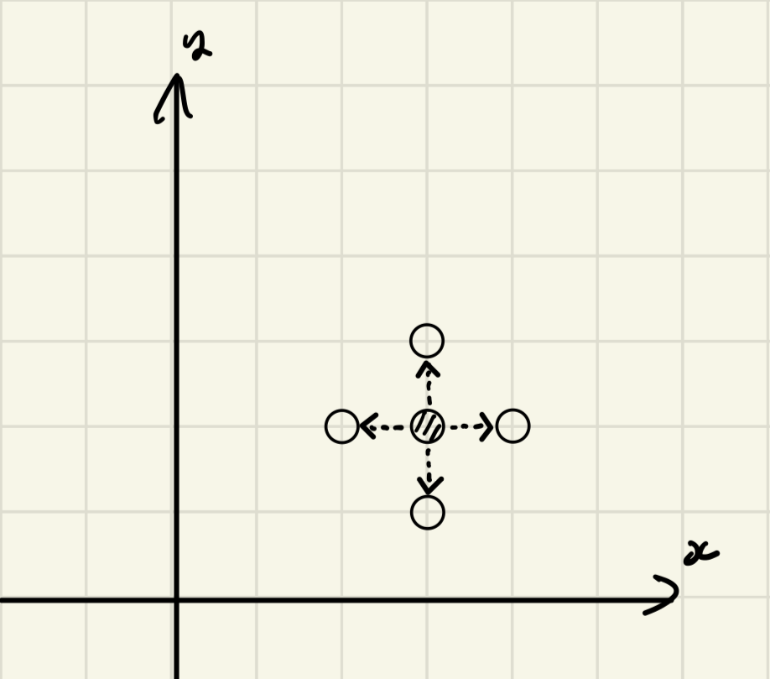
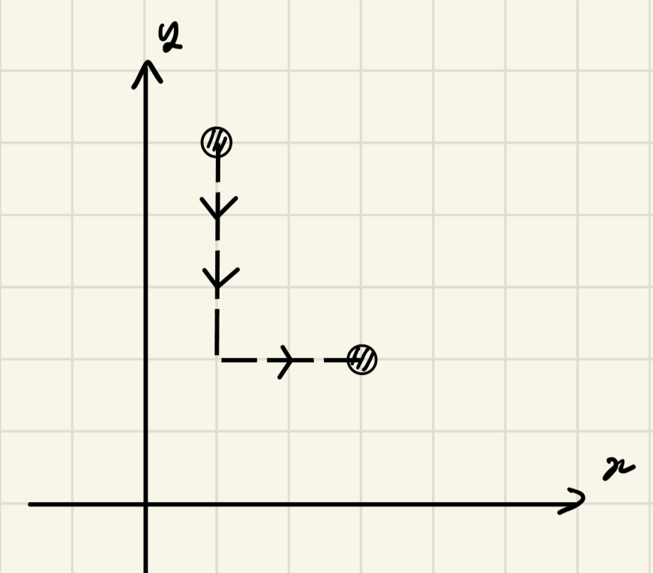
11.1
ABC086C - Traveling
時間内に次の目的地にたどり着けるか
・1秒でx軸方向に 1 またはy軸方向に 1 移動できる
・T 秒で最大で距離 T だけ移動できる
dt = t_{i+1} - t_{i}
とすると
dist = abs(x_{i+1} - x_{i}) + abs(y_{i+1} - y_{i})
dist ≦ dt なら目的地にたどり着ける

Slide 82
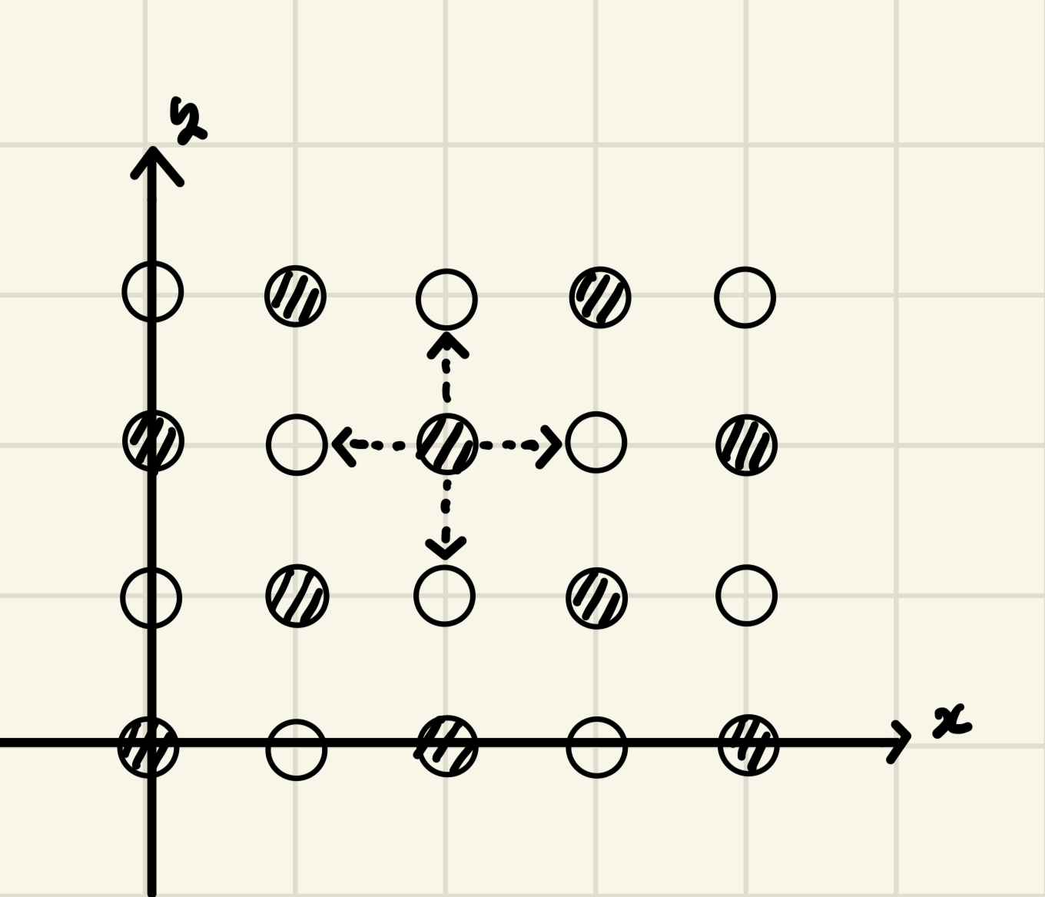
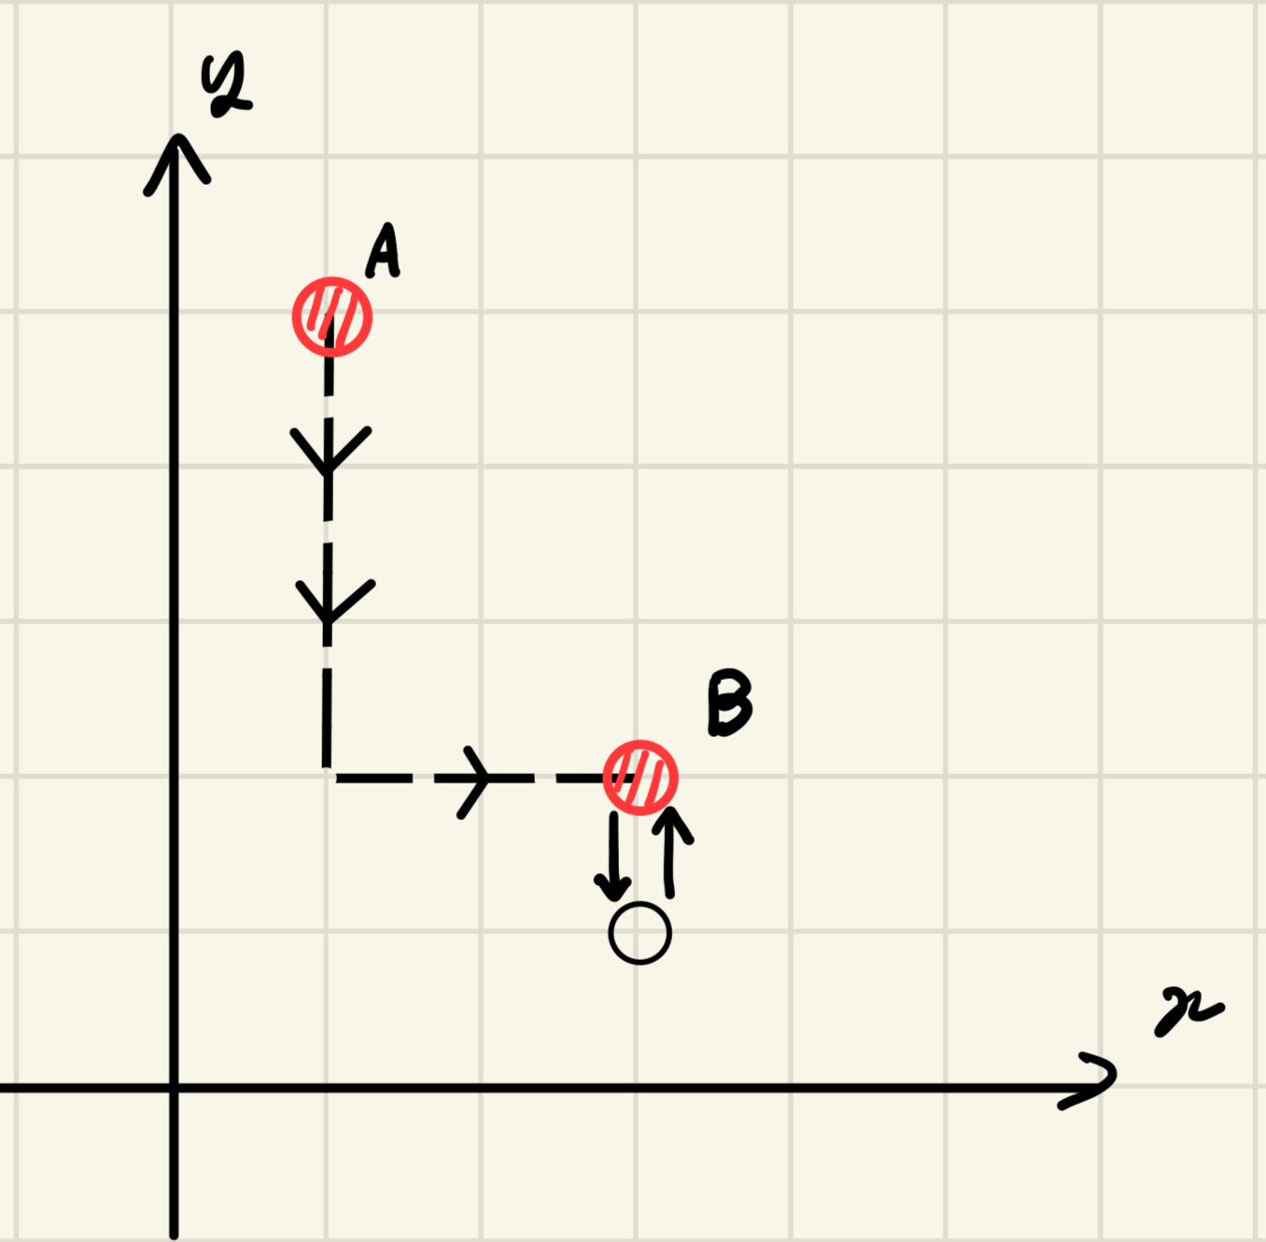
11.2
ABC086C - Traveling
ちょうど次の目的地にいられるか
・毎回の操作で x_{i} + y_{i} の偶奇が反転する
つまり、時間ぴったりで次の目的地にいるためには
dist ≦ dt かつ dist と dt の偶奇の一致 が必要十分条件

Slide 83
11.3
ABC086C - Traveling
#include <iostream>
#include <vector>
using namespace std;
int main(){
int N;
cin >> N;
vector<int> t(N+1),x(N+1),y(N+1);
for(int i = 0;i < N;i++){
cin >> t[i+1] >> x[i+1] >> y[i+1];
}
bool able = true;
for(int i = 0;i < N;i++){
int dt = t[i+1] - t[i];
int dist = abs(x[i+1] - x[i]) + abs(y[i+1] - y[i]);
if(dt < dist){
able = false;
}
if(dist % 2 != dt % 2){
able = false;
}
}
if(able){
cout << "Yes" << endl;
}else{
cout << "No" << endl;
}
}
C++

Slide 84
11.4
ABC086C - Traveling
N = int(input())
prev_t, prev_x, prev_y = 0, 0, 0
able = True
for _ in range(N):#入力を受け取りながら処理をする
t, x, y = map(int, input().split())
dist = abs(x - prev_x) + abs(y - prev_y)
dt = t - prev_t
if dist > dt :
able = False
if dist % 2 != dt % 2:
able = False
prev_t, prev_x, prev_y = t, x, y
if able == True:
print("Yes")
else :
print("No")
Python

Slide 85
11.5
ABC086C - Traveling
この問題のポイント
・偶奇性に注目

Slide 86
11.6
偶奇性に注目する
偶奇性(パリティ)に着目する問題も多い
AGC010A – Addition https://atcoder.jp/contests/agc010/tasks/agc010_a
AGC020A – Move and Win https://atcoder.jp/contests/agc020/tasks/agc020_a

Slide 87
11.7
類題など
類題
ABC 093 C - Same Integers
(変わらない量に注目します)
AGC 010 A - Addition
(偶奇性に注目しましょう)
ABC 073 C - Write and Erase
(データ構造との組み合わせです)

Slide 88
終わり
参考
https://qiita.com/drken/items/fd4e5e3630d0f5859067#5-%E9%81%8E%E5%8E%BB%E5%95%8F%E7%B2%BE%E9%81%B8-10-%E5%95%8F
https://qiita.com/drken/items/872ebc3a2b5caaa4a0d0
https://tysonblog-whitelabel.com/atcoder-beginners-selection
https://note.com/keisuke_funabiki/n/nec9df628f77c

